Slide 1

測試分析
OpView
惡靈古堡分析
劉子睿

Slide 2

CONTENTS
惡靈古堡分析
OpView使用感想
類似分析
價值分析

Slide 3
https://www.ypppt.com/
Resident Evil
惡靈古堡分析
· · ·
Notes:
在正式進入主題之前我想先隱藏一個伏筆是我在這次利用opview中想檢驗的一個消費者心理學的想法,
這個想法我先不明說,後面介紹完全不內容會揭露

Slide 4
Resident Evil
OpView-多主題分析
關鍵字:
惡靈古堡8、惡靈古堡7、惡靈古堡4、惡靈古堡3、惡靈古堡2
資料來源:
全選
時間:
2022/02~2023/02

Slide 5
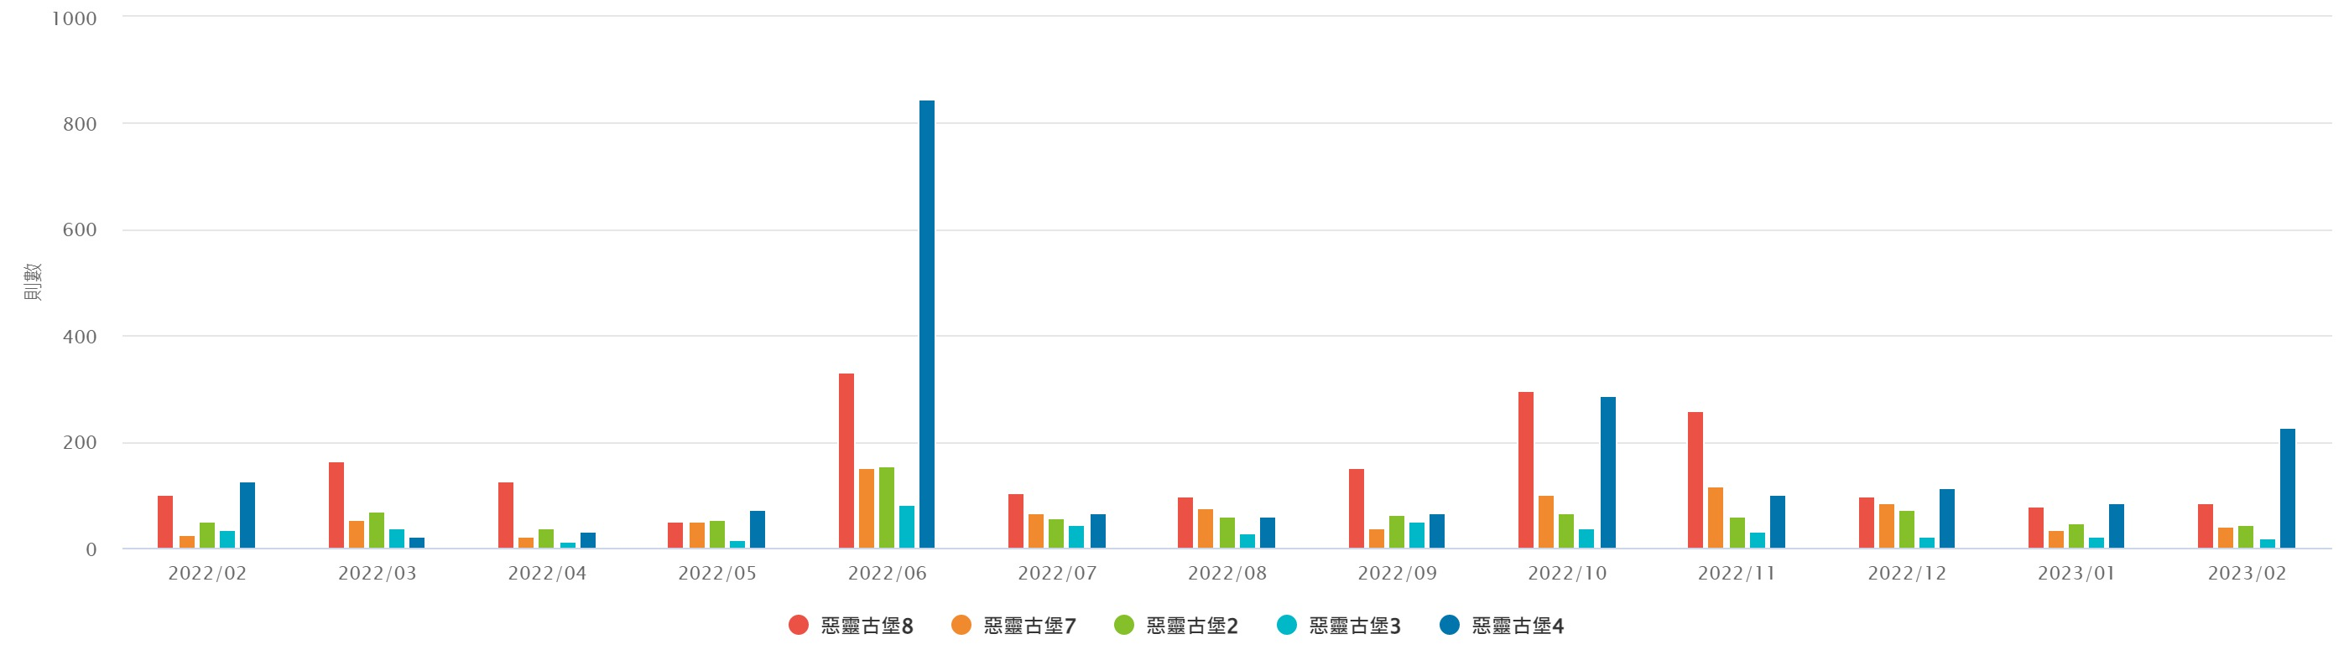
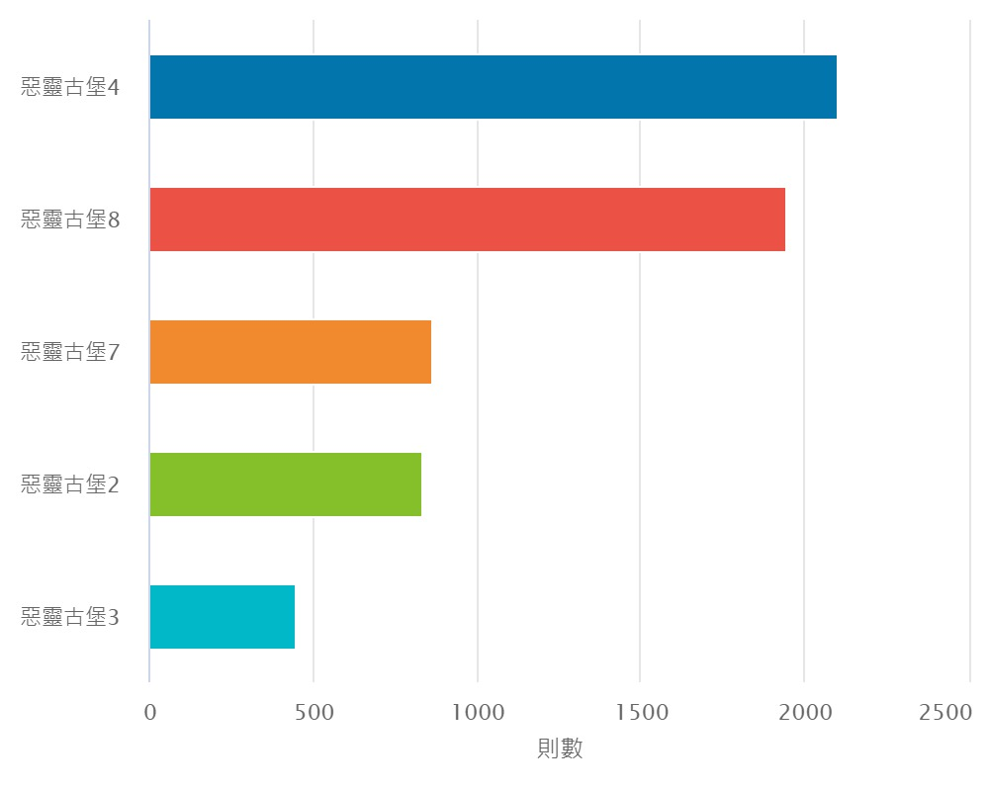
聲量
Resident Evil
四代
八代
七代
二代
三代
Notes:
可以看到四代擁有最高的聲量，但是八代在這段期間內的聲量也很不錯，
我們接著可以點開事件時間點去看看聲量高峰期發生了那些事
其中，我最關心兩個時間點的事件６月跟１０月的事件，
我想觀察四代重製板的推出是否有帶起其他作品的討論度甚至是玩家對這些作品有沒有甚麼特別看法

Slide 6
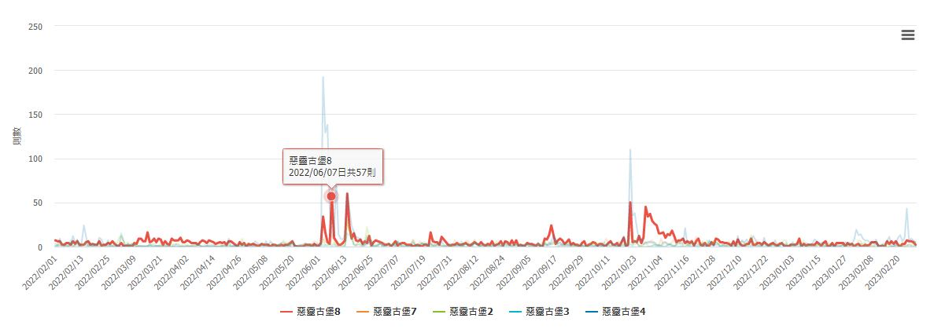
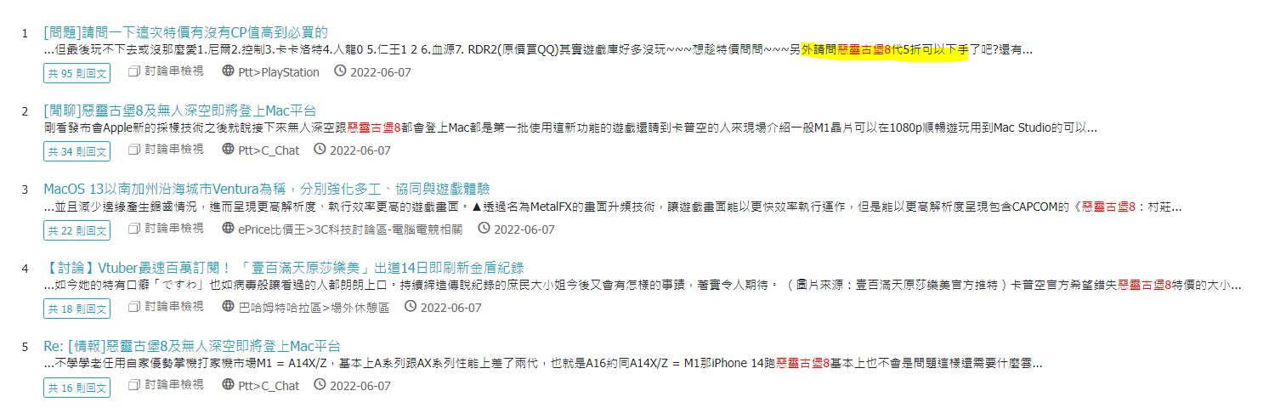
聲量
Resident Evil
Notes:
在六月五號左右惡靈古堡四重製板發布消息後，
六月七日的惡靈古堡八有五折特價事件

Slide 7
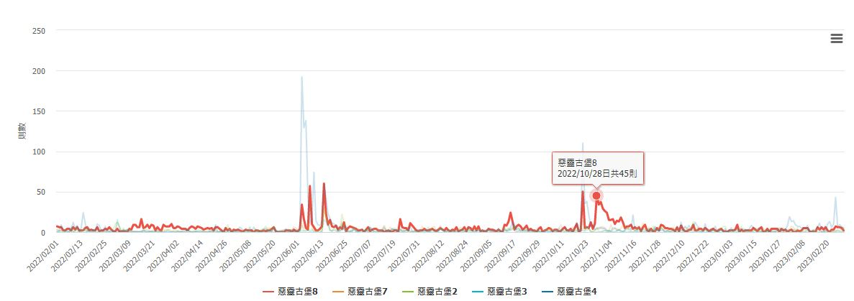
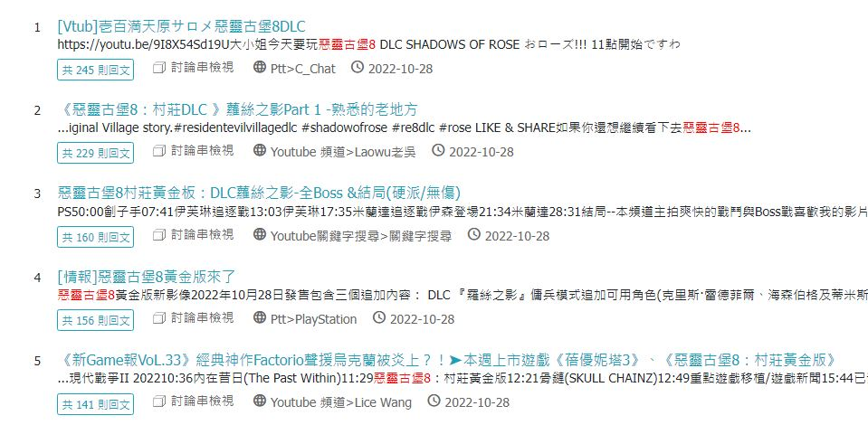
聲量
Resident Evil
Notes:
再來是十月二十一惡靈古堡四重製板剛釋出九分鐘遊戲試玩影片，
十月二十八八代馬上推出ｄｌｃ，
卡普空真的是不給玩家喘息的機會啊，這個行為訓練真的是拿捏得很死阿，
這段期間一直間斷發布四代的消息，同時又出特價與ｄｌｃ去回饋玩家，
像是有序地投入柴火讓惡靈古堡這個聲量延續並做出一系列銷售策略

Slide 8
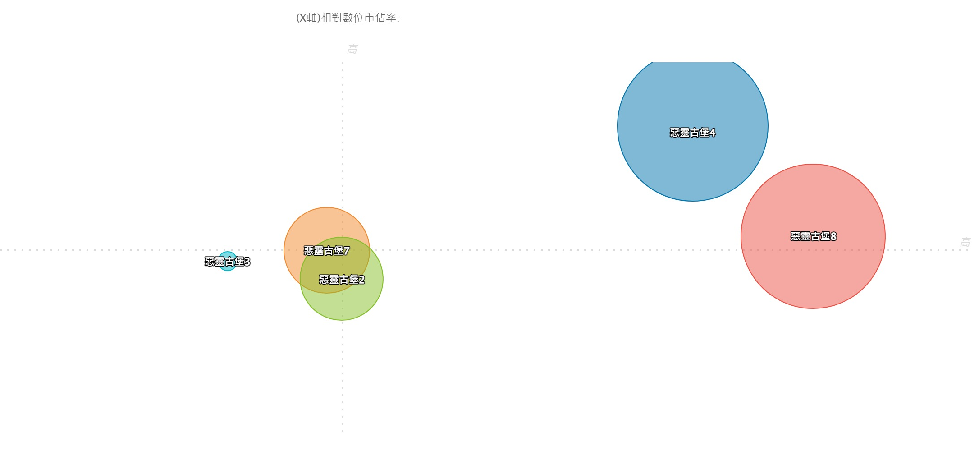
社群競爭力矩陣
Resident Evil
Notes:
這張圖我覺得很符合預期，畢竟站在卡普空的立場思考，
最新的八代應該要有最好的市佔率，而即將推出的四代重製板應該要有最好的聲量成長率

Slide 9
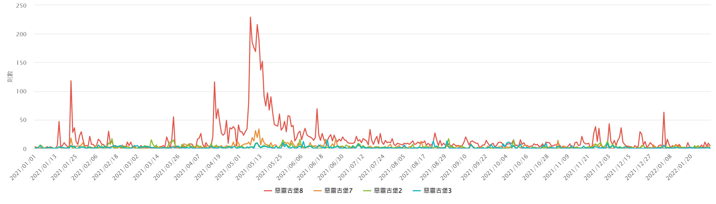
八代 ｖｓ 七代
Resident Evil
資料時間：2021/1~2022/1
八代的推出並沒有很有效的帶起其他作品的聲量，或是不如預期
Notes:
惡靈古堡的粉絲應該都很熟悉，七代跟八代對於六代之前的作品算是一個分水嶺，
兩個作品的相似度也非常的高，但是我不明白為什麼八代推出時，七代的流量並沒有被帶起來，
甚至是推出時間比較相近的２，３代重製板
我整理兩種可能
預告推出可以帶動玩家對於這一系列作品的討論度，而實際發售則玩家專注於玩最新代作品，因此反而會讓其他作品討論沒那麼熱烈，所以當四代重製版推出時可能也會有一樣現象
八代跟七代以及最新的三代重製板在玩家眼中相似度並不高或是其實玩家覺得後兩者是糟糕的（事實上三代重製板相較之下蠻失敗的）

Slide 10
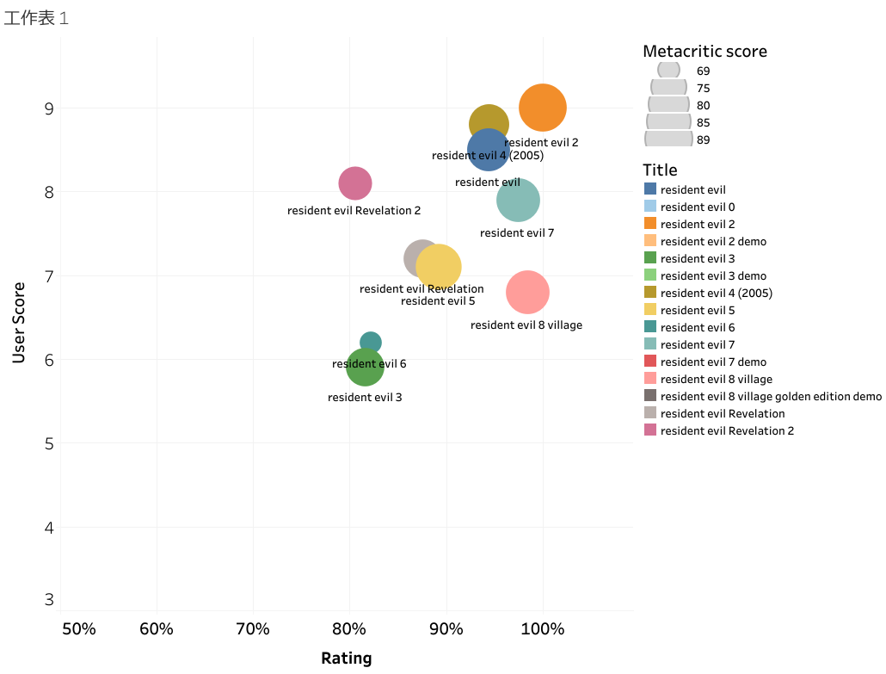
steamDB
Resident Evil
steamDB給了我一個很不一樣的資料結果
二代重製版才是各項指標最好的作品
三代重製版有很大的檢討空間
資料來源:steamDB
Notes:
這個是我去steamdb抓取的資料並且用tableau呈現出來的遊戲排行資料
X軸表示steam上玩家的評價，y軸代表在metacritic上使用者評價
而圓圈越大代表metacritic上專業評審的評價越高，可以看到惡靈古堡二重製板才是各項指標最好的作品
而八代雖然在steam上也有不錯的評分，可是在metacritic上使用者評分就沒有那麼高，
最慘的是三代重製板，明明是距今第二新的作品，表現甚至比五代六代還慘

Slide 11
What we got?
Resident Evil
一、三代的成績的確有讓卡普空的團隊重新端出了一盤好菜(八代)
二、甚至是即將推出的四代重製版,也有跟八代做出配合並且擁有漂亮的聲量成長率

Slide 12
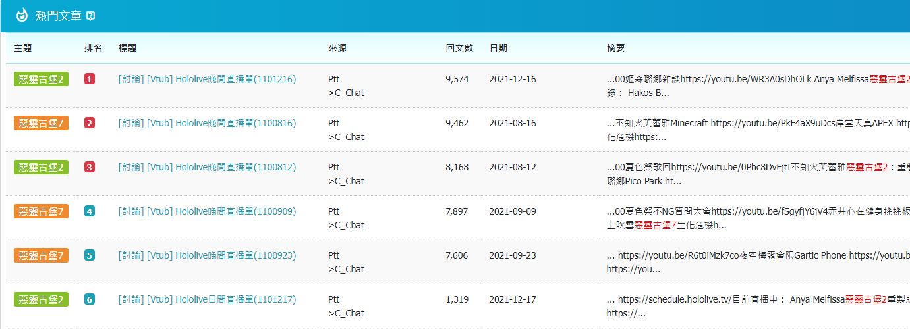
為何沒有放熱門文章
Resident Evil
八代的推出並沒有很有效的帶起其他作品的聲量，或是不如預期
Notes:
因為全部都是hololive的內容，而我在點開來檢查過了，裡面不單單包含我們想分析的關鍵字內容，
還會有很多其他因素其他主播的內容，所以混雜因素太多就不拿來報告了

Slide 13
ＯｐＶｉｅｗ感想
· · ·

Slide 14
OpView感想
一、方便的工具，在開頭上非常的方便且快速
二、讓我意外發現到hololive的聲量強大性（同樣是個問題，雜質太多）
三、主題篩選綁手綁腳
四、惡靈古堡２／３可能會跟電影重疊而無法準確只分析到遊戲產品
五、跟steamDB的結果有一點落差，有可能是分析時間的影響

Slide 15
Elden Ring
類似分析
Harry Potter
McDonald
· · ·
Notes:
我還另外分析了三個主題去驗證我一開始隱藏的一個伏筆

Slide 16
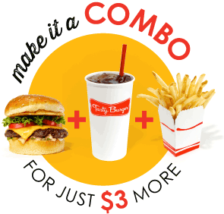
類似分析
「產品搭銷」
組合產品之間的高相似性
高互補性
目的是為了降低認知投入度
「Ｍａｋｅ ｉｔ ａ ｃｏｍｂｏ」
Notes:
隱藏伏筆就是產品搭銷
我做這份分析的出發點很簡單，
首先是因為我之前在趕碩士論文的時候卻接連玩了法還，黑魂三，隻狼三款魂系遊戲並且燒掉了兩個月
我個人認為會不會有其他人跟我一樣第一次接觸魂系遊戲就著魔了，停不下來
所以我想知道大家對於這三款遊戲的想法與他們的市場定位
基於上述想法我引入了產品搭銷的概念，我想嘗試運用opview尋找產品搭銷的可能性，
也就是找到大家對於不同產品的相似性以及搭配性好活用在真實市場上進行策略布置
剛好也是練習ｏｐｖｉｅｗ很好的機會

Slide 17
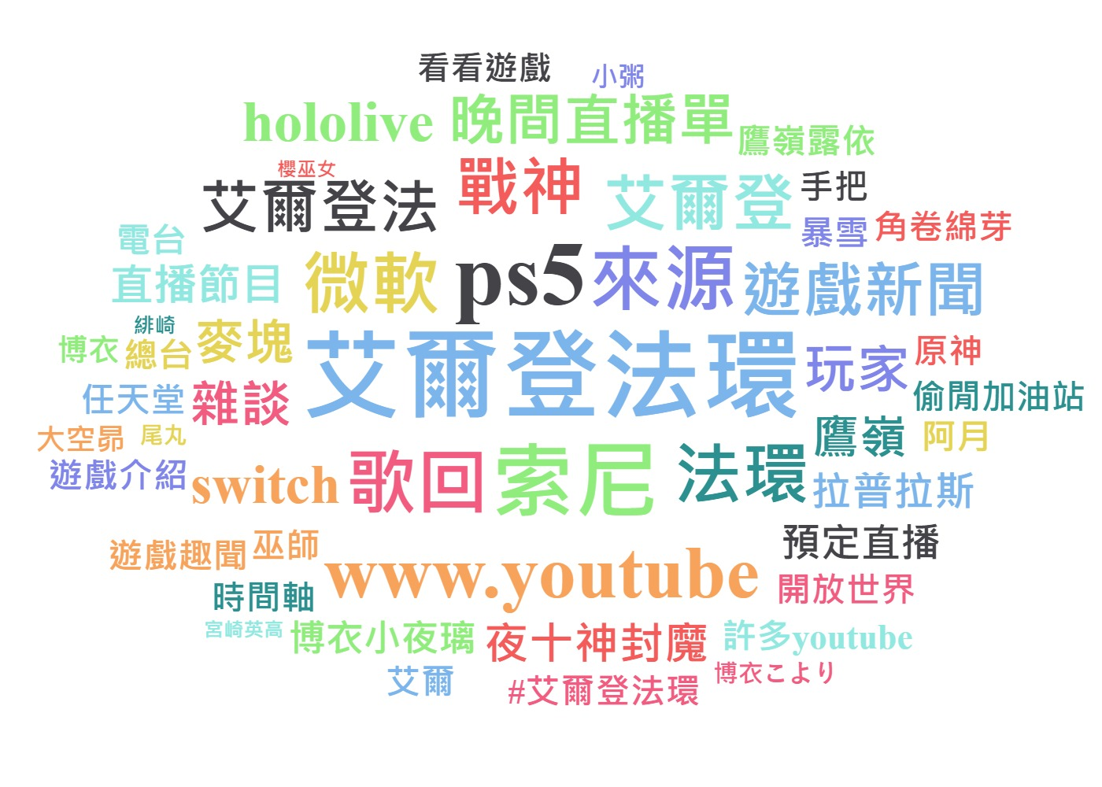
類似分析
Notes:
這邊就不用太多篇幅，分析過前面說的三個主題首先我發現艾爾登法還並沒有我想像的能夠引起大家對於其他魂系遊戲過大的迴響，
但是霍格華茲之遺就成功帶起了大家對於哈利波特這個故事的討論，其實也不難理解

Slide 18
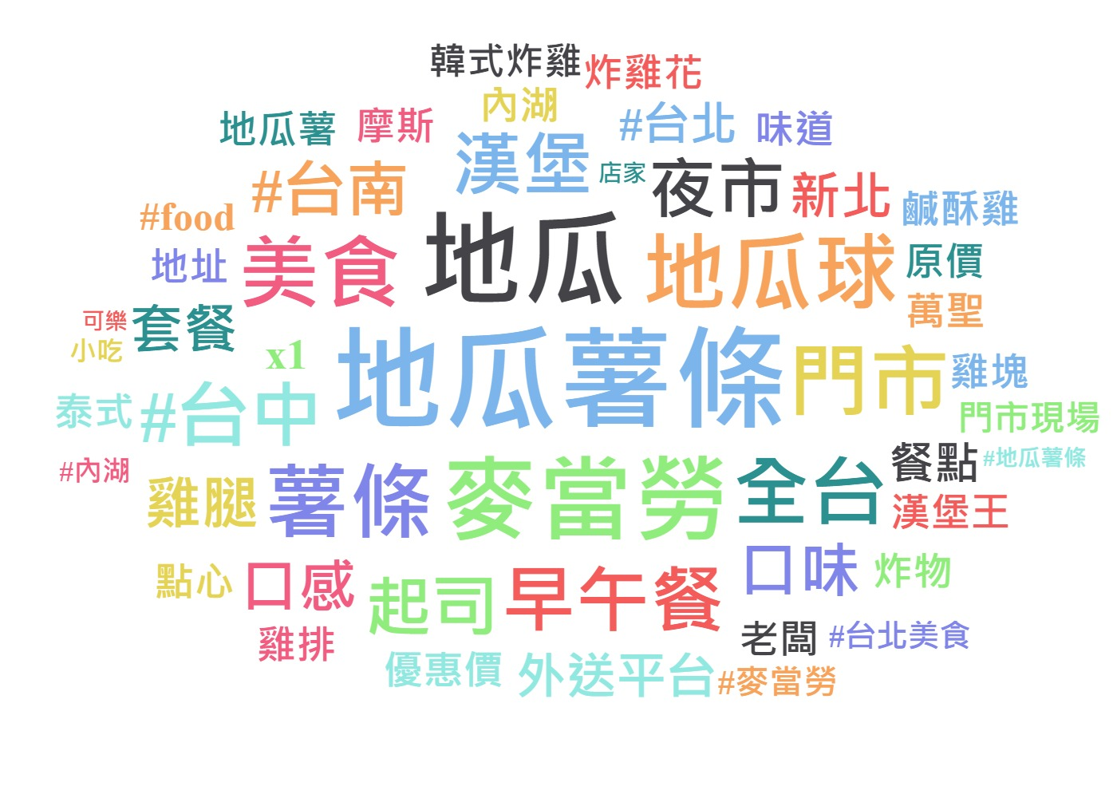
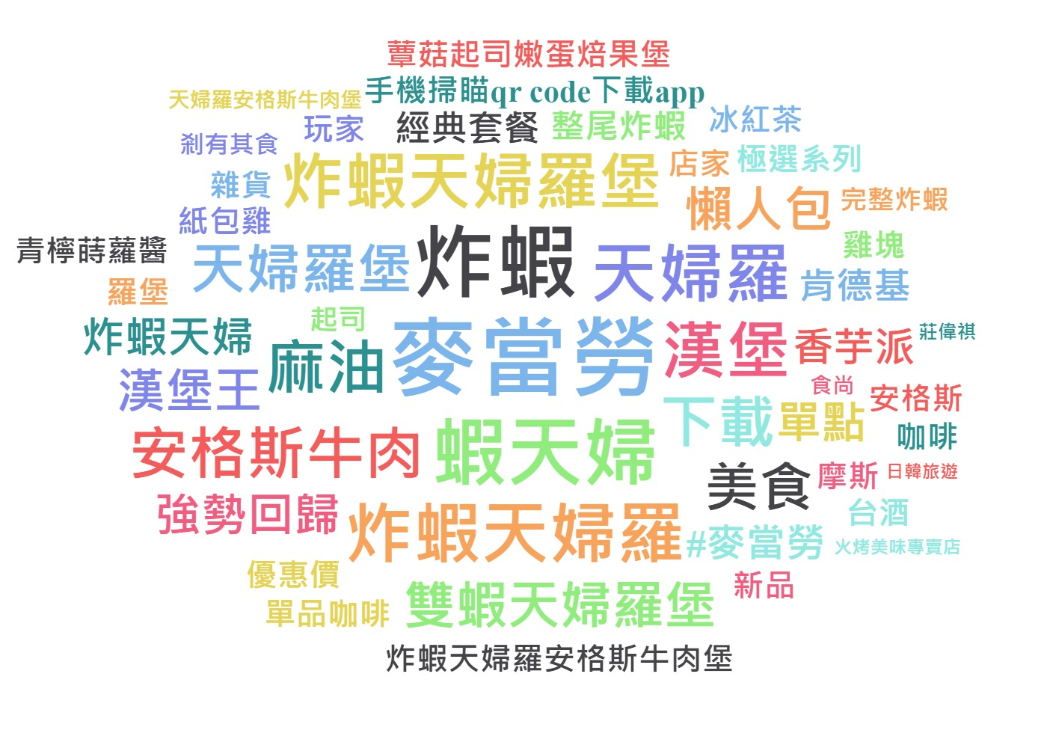
類似分析
地瓜薯條 炸蝦天婦羅堡
我很意外沒有梅粉
Notes:
最後麥當勞我選了地瓜薯條與鮮蝦天婦羅堡作為分析內容去嘗試找他們適合的搭銷產品
地瓜薯條的部分我覺得比較多好的回饋，例如：起司，雞塊，雞腿，可樂
我很意外沒有梅粉，
但是，我目前沒有想到如何去獲得地瓜薯條以及其他產品的銷售資料，
或是應該黑進麥當勞的資料庫嗎，所以我並沒有後續的數據資料可以去進一步完成產品搭銷這個主題的分析
這是比較可惜的地方

Slide 19
https://www.ypppt.com/
THE VALUE
價值分析
· · ·
Notes:
在正式進入主題之前我想先隱藏一個伏筆是我在這次利用opview中想檢驗的一個消費者心理學的想法,
這個想法我先不明說,後面介紹完全不內容會揭露

Slide 20
價值分析
What Ｉ got?
如何整合OpView與我的專長進行應用？
Ｓｔｅｐｓ：
運用OpView先簡單的對目標擁有一定程度的理解
“Event Time”,“文字雲”,“熱門討論平台”,“客戶群”
再進行額外資料獲取與分析
“詳細的銷售表現”,“轉換率”
評估真實市場表現
Notes:
最後這個主題是我對自己的價值分析，如果是簡單列舉成ＳＯＰ可能就是如上
我想多運用自己會程式，會數據分析，會商業分析這些跨領域的價值來表現在工作上

Slide 21

THANK U

